Slide 1
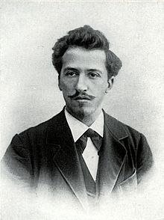
Piet Mondrian

Slide 2
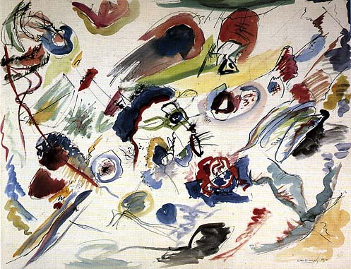
W. Kandinskij, Primo acquarello astratto, 1910
Notes:
K: ISPIRAZIONE ROMANTICA
M: ASTRATTISMO è del RIGORE INTELLETTUALE e della REGOLA
K: misticismo di natura emotiva
M: misticismo mentale
K: rifiuto espressionista di ogni POSITIVISMO
M: costante richiamo allo SCIENTIFISMO

Slide 3
“L’uomo non è nulla in sé se non parte del tutto,
quando perde la sua meschina individualità
sarà felice nell’Eden che avrà creato”
ARTE SARA’ VITA QUANDO CESSERA’ di ESISTERE COME ARTE

Slide 4
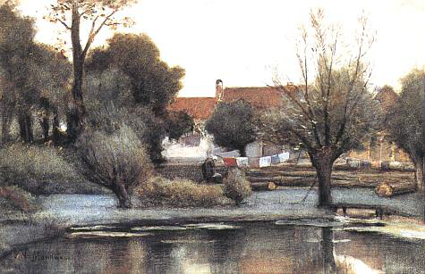
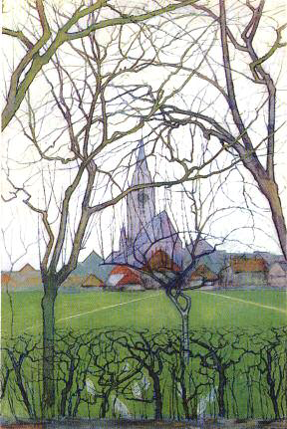
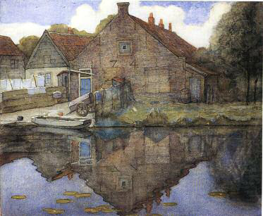
P. Mondrian, Cortile di fattoria, 1895
P. Mondrian, Chiesa di paese, 1898
P. Mondrian, Casa sul fiume Gein, 1900
Notes:
vicino allo Jugendstil=Klimt:
entrambe avevano capito che il futuro dell’arte non era più la rappresentazione della vita

Slide 5
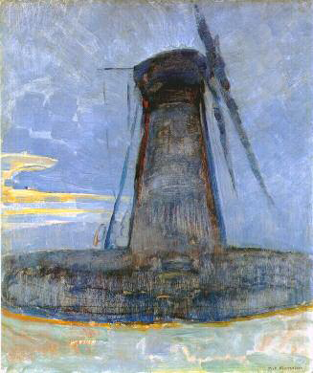
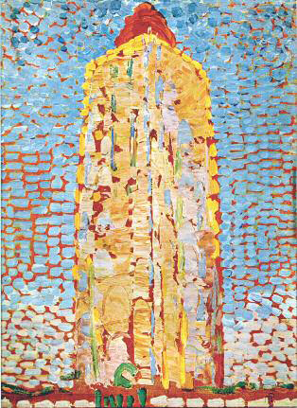
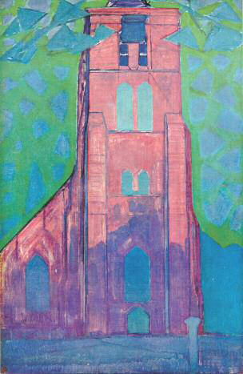
Mondrian, Faro in arancio,
1909-1910
Mondrian, Mulino a Domburg, 1909
Mondrian, Campanile a Domburg, 1909
Notes:
Impressionismo-divisionismo-fouves
Accentuazione verticali ed orizzontali
Non c’è solidità tridimensionale
Piatta bidimensionalità
Rapporto oggetto/sfondo

Slide 6
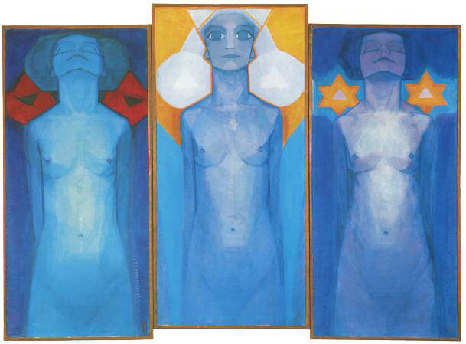
P. Mondrian, Trittico dell’evoluzione, 1911

Slide 7
1912-1917: Periodo cubista
“Gradualmente pervenni a rendermi conto che
il cubismo non accettava le logiche conseguenze
delle sue proprie scoperte, che non stava sviluppando
l’astrazione verso il suo fine ultimo, l’espressione
di una realtà pura”

Slide 8
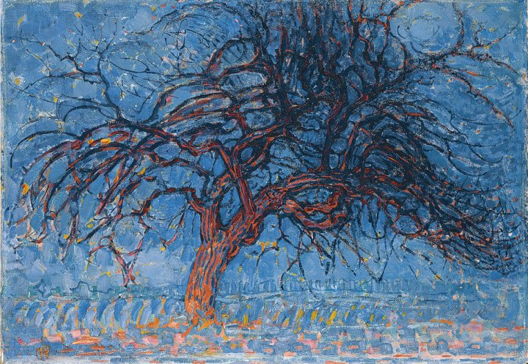
P. Mondrian, Albero rosso, 1908

Slide 9
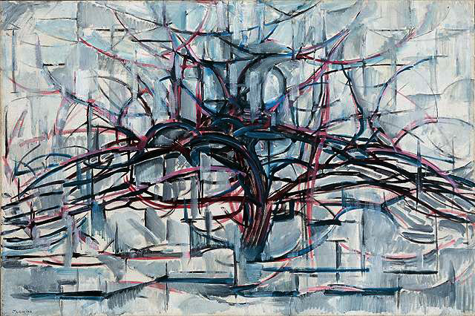
Albero orizzontale, 1911

Slide 10
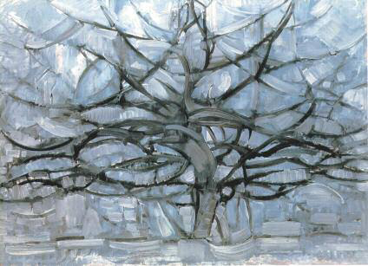
P. Mondrian, Albero grigio, 1911

Slide 11
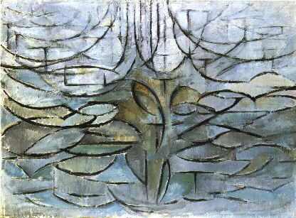
P. Mondrian, Melo in fiore, 1912

Slide 12
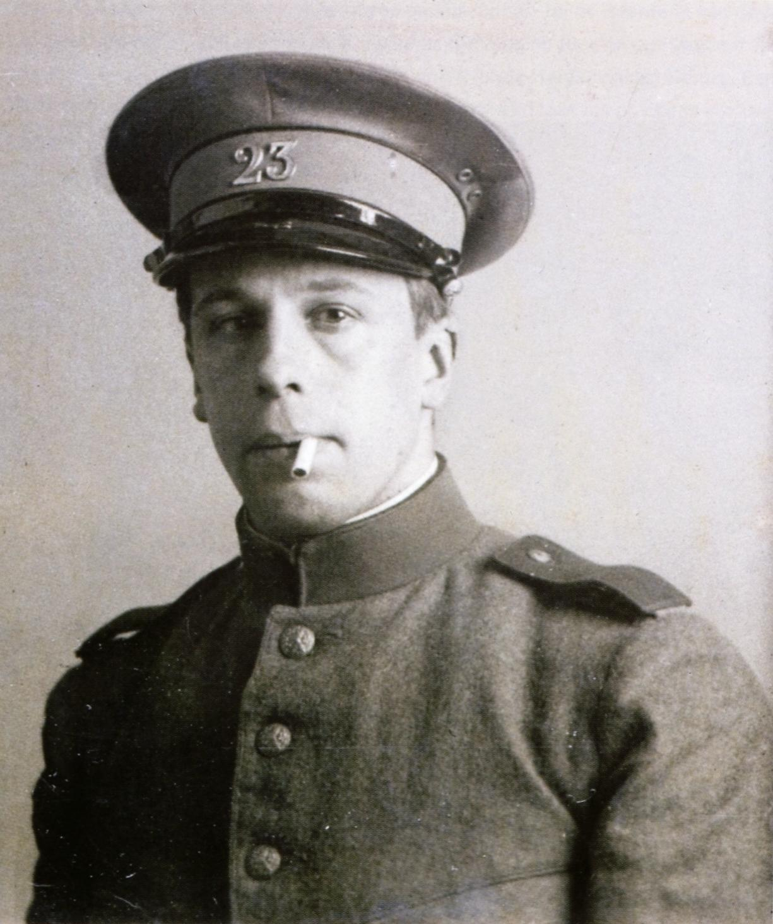
Theo Van Doesburg
Notes:
1917: Olanda

Slide 13
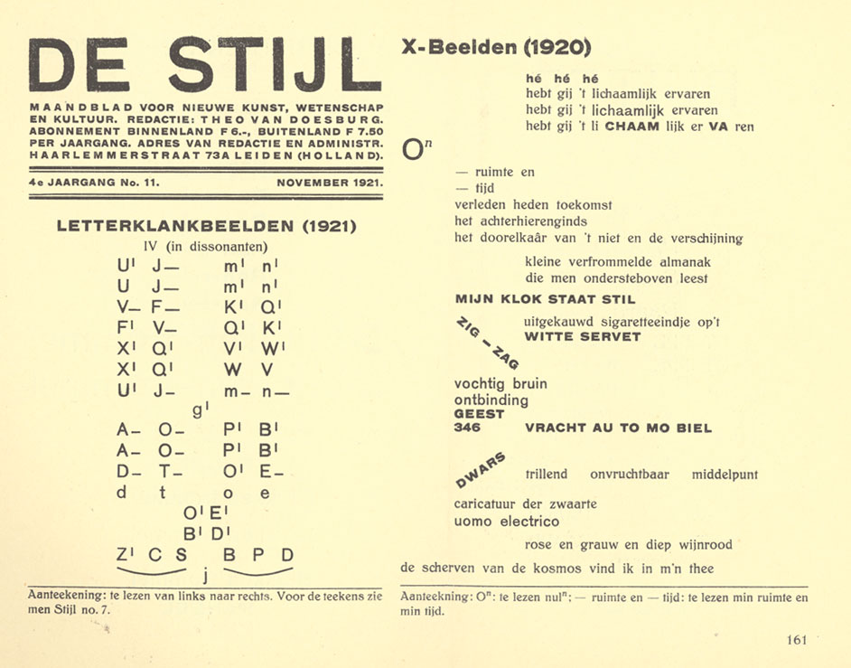
1917
Notes:
3 manifesti:
1918-1920-1921
Bandire ogni INDIVIDUALISMO

Slide 14
P. Mondrian, Albero grigio, 1911
Notes:
Riprende da CUBISMO il RETICOLO
Uso del colore
M: utilizza spesso colori fouves o monocromia (colore e plasticità sono LEGAMI)…è rischio per M

Slide 15
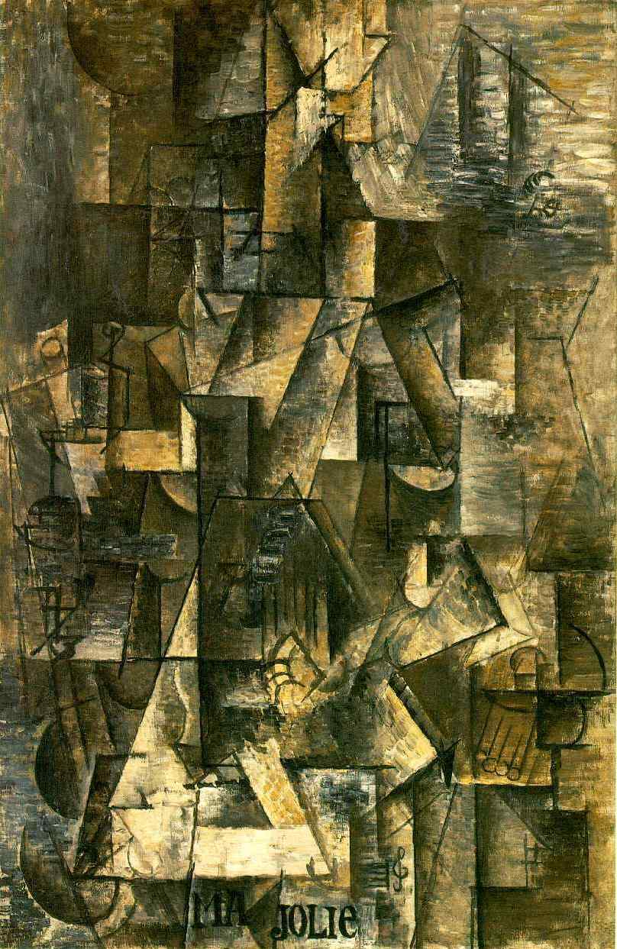
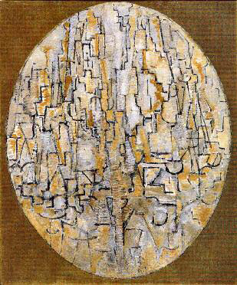
Picasso, Ma Jolie, 1911-1912
Mondrian, Composizione ovale, alberi, 1913
Notes:
Luci e ombre
Suggeriscono cambiamento e flusso NO ASSOLUTO E COSTANTE

Slide 16
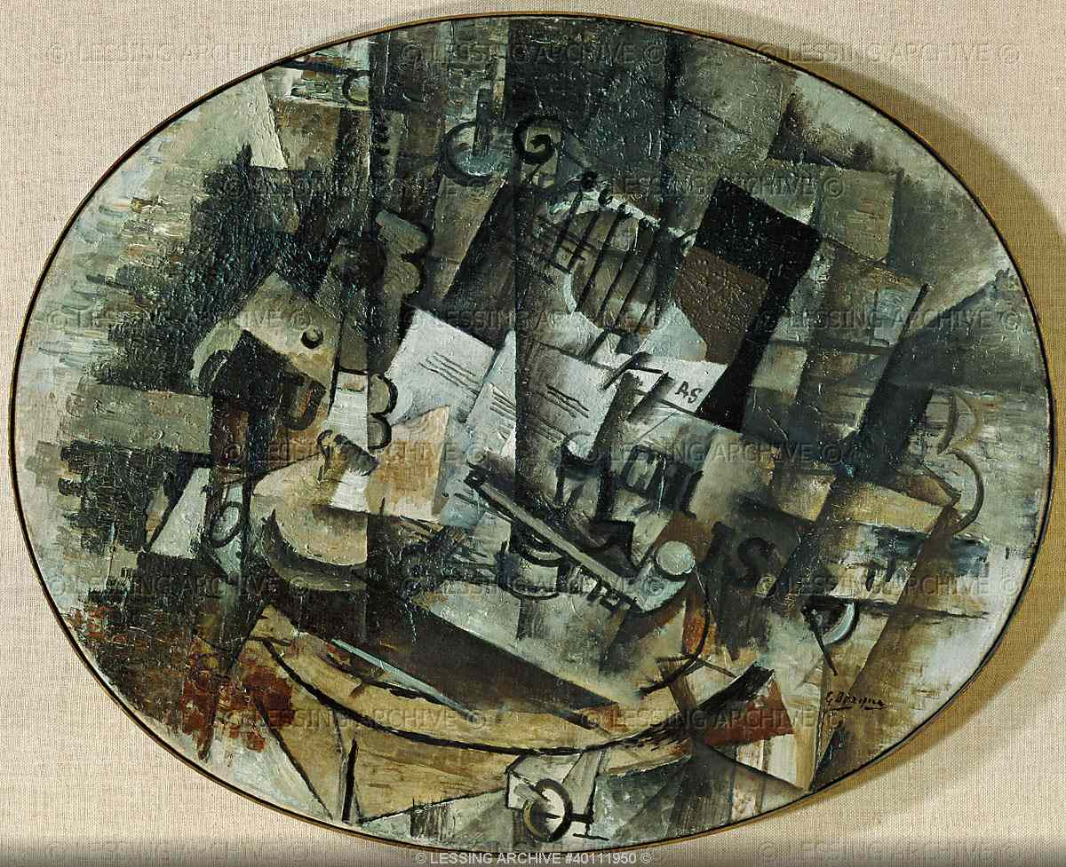
G. Braque, Tavolo con pipa, 1912
P. Mondrian, Composizione
in ovato, 1913

Slide 17
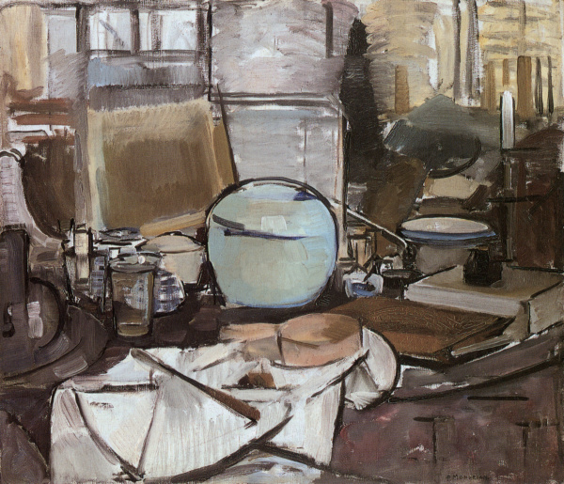
P. Mondrian, Natura morta con vaso di zenzero I, 1911
Notes:
Fase di accostamento al cubismo…

Slide 18
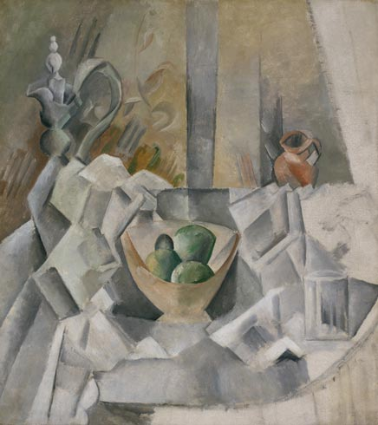
P. Mondrian, Natura morta con
vaso di zenzero I, 1911
Picasso, Caraffa, brocca e fruttiera, 1909

Slide 19
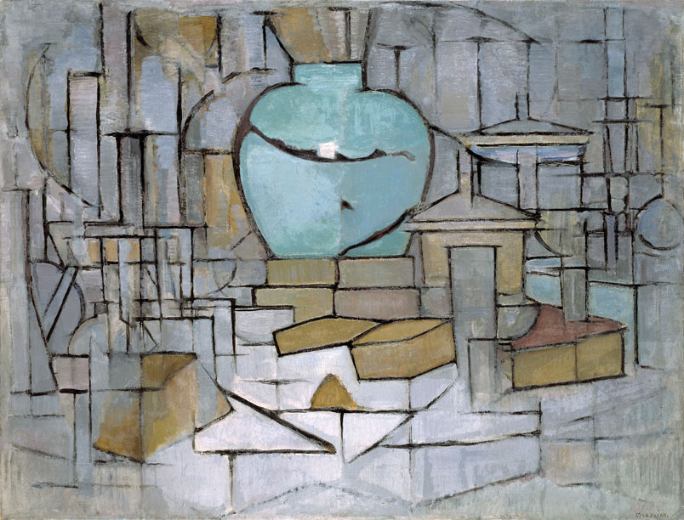
P. Mondrian, Natura morta con vaso di zenzero II, 1912
Notes:
Più attenzione alla struttura lineare
Bilanciamento verticali/orizzontali
Poche curve..si staccano

Slide 20
Albero orizzontale, 1911
Notes:
FORMA MANTIENE IN OGNI PUNTO IL CONTATTO CON IL PIANO DEL DIPINTO

Slide 21
P. Mondrian, Albero grigio, 1911
Notes:
Si elimina reticolo sfondo senza perdere il senso della sup. fisica della tela
---usa plasticità del colore
Sp. negativo è concreto quanto quello positivo

Slide 22
P. Mondrian, Melo in fiore, 1912
Notes:
FIGURA E SFONDO NON SEMBRANO PIÙ POSSEDERE IDENTITÀ DISTINTE
Colore fonde forma e superficie

Slide 23
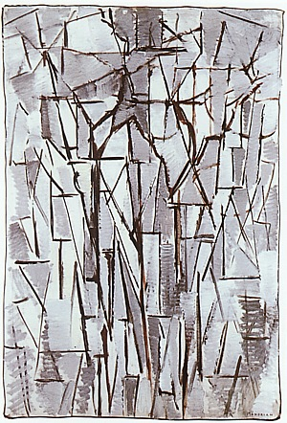
P. Mondrian, Composizione con alberi, 1912
Notes:
Si raddrizzano le linee curve

Slide 24
P. Mondrian, Composizione con alberi, 1912
Picasso, Ritratto di Wilhelm Uhde, 1910

Slide 25
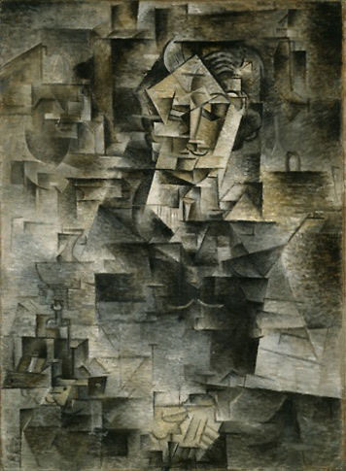
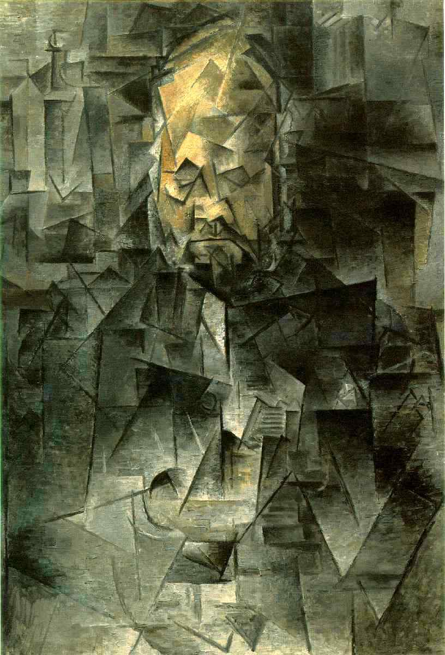
Picasso, 1910

Slide 26
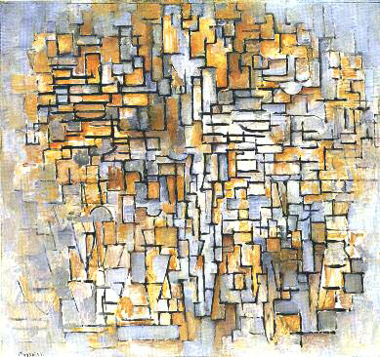
1913-1914: Mondrian raggiunge il periodo di massima critica al cubismo
Mondrian,
Composizione n.7, 1913
Notes:
IL SUO SOGGETTO È LA GEOMETRIA INTERNA DEL CUBISMO

Slide 27
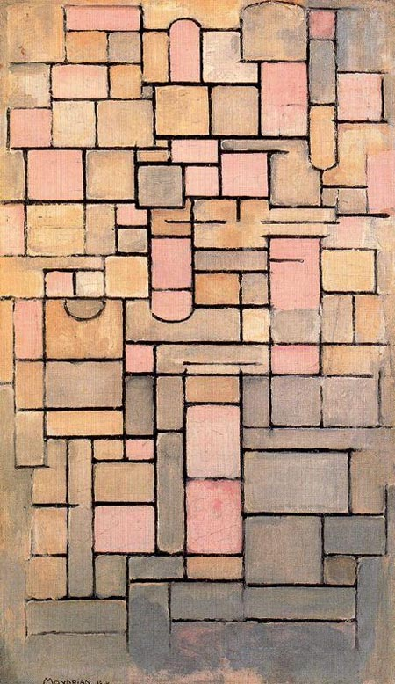
Mondrian,
Composizione n.8, 1914
Notes:
Sempre più verso l’astrazione….
1914; Olanda, guerra
1914-19: non può tornare a Parigi
Dipinti con oggetto IL MARE

Slide 28
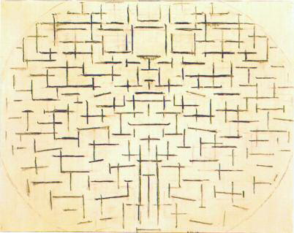
P. Mondrian, Mare (cielo stellato sul mare), 1914
Notes:
Banchine e moli
Ancora qualche diagonale

Slide 29
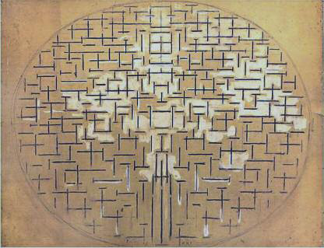
Molo e oceano 4, 1914
Molo e oceano 5, 1915

Slide 30
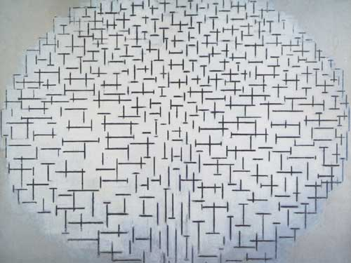
P. Mondrian, Composizione n. 10, Banchina e oceano, 1915
Notes:
Si sopprime anche asse verticale
Più estensione laterale

Slide 31
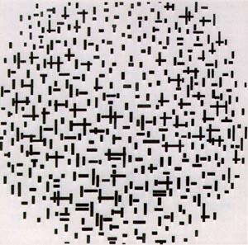
P. Mondrian, Più e meno, 1917
Notes:
-Si giunge alla massima astrazione del RETICOLO CUBISTA rendendolo unico soggetto
-Piani suggeriti

Slide 32
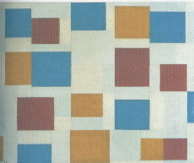
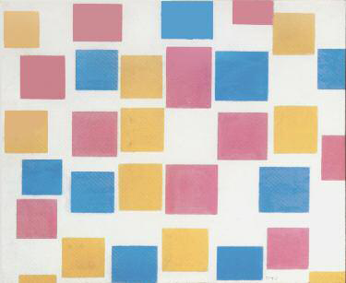
Mondrian, Composizioni con piani di colore,
1917
Cinque composizioni di questo tipo
Notes:
Concetto di “COLORE INTESO COME DEFINIZIONE”
Rimane problema prospettiva: quadrati sembrano sospesi

Slide 33
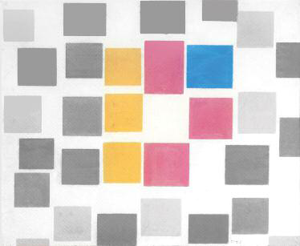
Composizione con superfici di colore e grigio, 1917

Slide 34
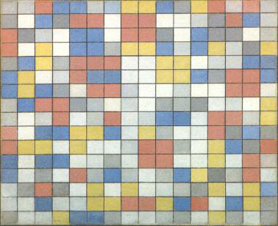
Composizione a scacchiera con colori chiari, 1918-19

Slide 35
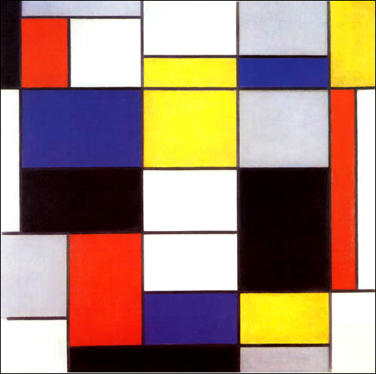
Composizione, 1918
Notes:
M si ravvede…sono monotone

Slide 36
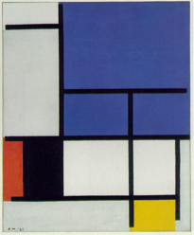
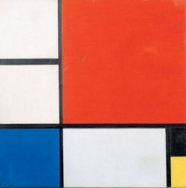
1919

Slide 37
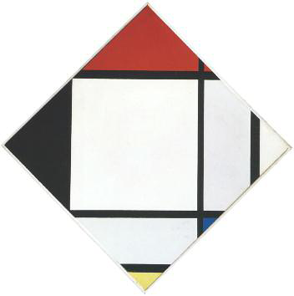
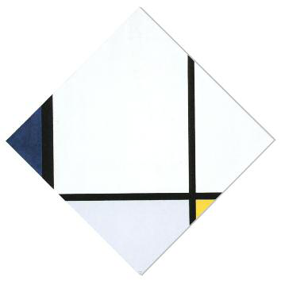
Composizione a losanga con nero, rosso,
blù e giallo, 1925
Losanga con tre linee e blù, grigio
e giallo, 1925
Notes:
Oblique sì solo se formano angoli retti: ruota il quadrato a rombo

Slide 38
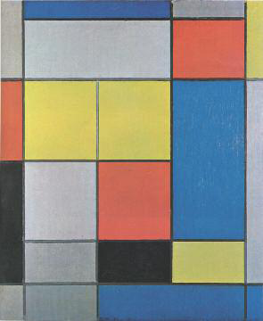
Composizione B, 1920

Slide 39
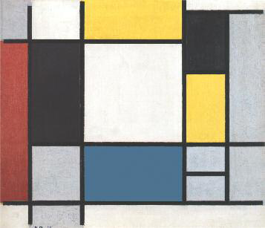
Composizione con giallo, rosso, nero, blù e grigio, 1920

Slide 40
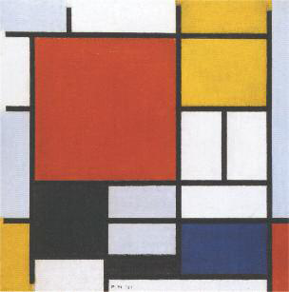
Composizione con grande superficie rossa, giallo, nero, grigio e blù, 1921

Slide 41
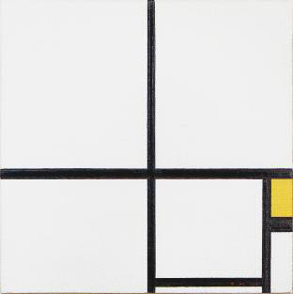
Composizione con
giallo, 1930

Slide 42
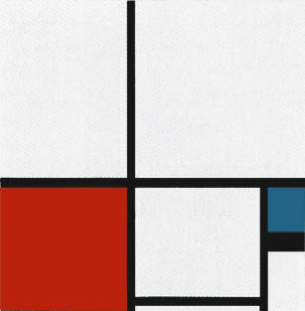
Composizione con rosso, 1931
Composizione con rosso e blù, 1931

Slide 43
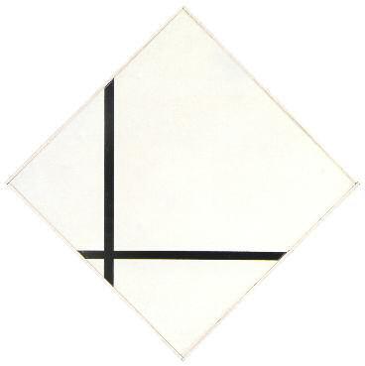
Losanga con due linee, 1931

Slide 44
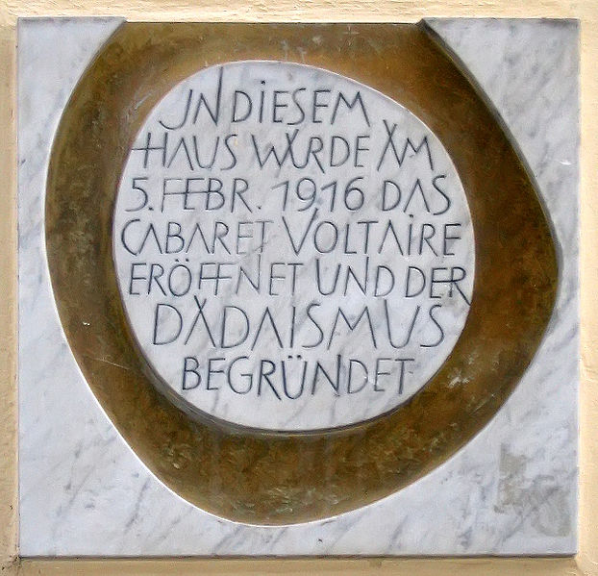
Zurigo, Cabaret Voltaire, 1916
Placchetta commemorativa
della nascita di Dada
Notes:
1916: Zurigo, Cafè Voltaire
-Svizzera, Germania, connotazione comunista
-D. a Zurigo delinea in maniera più chiara il proprio atteggiamento
-D. NEGAZIONE ASSOLUTA DELLA RAGIONE
-Se l’Espr. credeva ancora nell’arte ----
-Negazione della società e di ciò che gli è connesso---anche l’ARTE

Slide 45
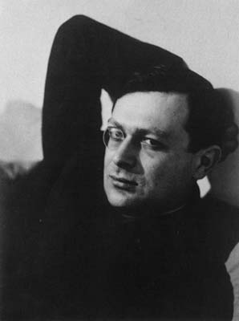
Tristan Tzara
Notes:
Bersagli dell’espress. ma mezzi più drastici:
sfrenata libertà dell’individuo
Nessuna schiavitù neppure quella di dada su dada --- in ogni momento per vivere D. deve distruggere D.

Slide 46
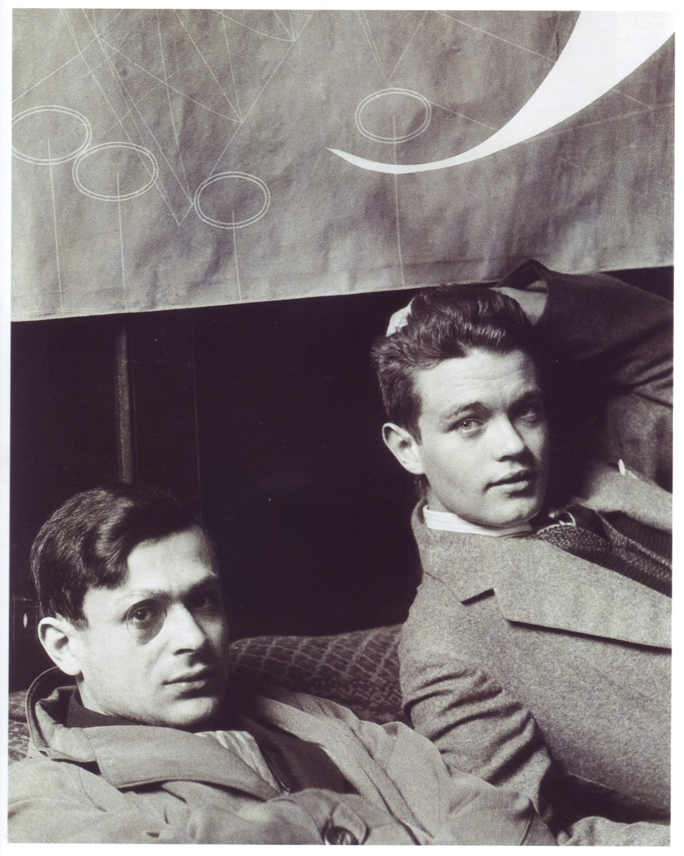
Tzara e Renè Crevel, 1928
Notes:
Atto estremo dell’ANTIDOGMATISMO
GESTO più che l’OPERA
PROVOCAZIONE
SCANDALO strumento per esprimersi
Tentativo più disperato di saldare la frattura fra ARTE e VITA

Slide 47
1918: Tzara: “Coloro che sono con noi conservano la loro libertà . Noi non
riconosciamo alcuna teoria. Io sono contro i sistemi, l’unico sistema
accettabile è quello di non aver sistemi. La logica è sempre falsa,
la morale atrofizza come tutti i flagelli dell’intelligenza..
Ogni forma di disgusto suscettibile di diventare una negazione
della famiglia, è Dada..
La protesta a pugno duro di tutto l’essere intento a un’intuizione
distruttiva, è Dada..
L’abolizione di ogni gerarchia e di ogni equazione sociale installata dai
nostri servi, è Dada…
Ogni oggetto, tutti gli oggetti, i sentimenti e le oscurità, le apparizioni e
l’urto preciso delle linee parallele, sono mezzi di lotta Dada..
Abolizione della memoria: Dada
Abolizione dell’archeologia: Dada
Abolizione dei Profeti: Dada
Abolizione del futuro: Dada
Dada…Libertà: Dada, Dada, Dada, urlo di colori increspati, incontro di
tutti i contrari e di tutte le contraddizioni, di ogni motivo grottesco,
di ogni incoerenza: LA VITA”

Slide 48
Tzara, Manifesto Letterario, 1920
Prendete un giornale. Prendete un paio di forbici. Scegliete nel giornale un articolo che abbia la lunghezza che voi desiderate dare alla vostra poesia. Ritagliate l’articolo. Tagliate ancora con cura ogni parola che forma tale articolo e mettete tutte le parole in un sacchetto. Agitate dolcemente. Tirate fuori le parole una dopo l’altra, disponendole nell’ordine con cui le estrarrete. Copiatele coscienziosamente. La poesia vi rassomiglierà. Ed eccovi diventato uno scrittore infinitamente originale e fornito di una sensibilità incantevole, benché, s’intende, incompresa dalla gente volgare.
Notes:
DADA è UN GESTO

Slide 49
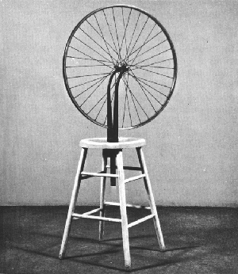
M. Duchamp, 1913
“Noi non creiamo opere ma
fabbrichiamo oggetti”
Notes:
I motivi di natura plastica non interessano.
NON CREANO opere ma FABBRICANO OGGETTI

Slide 50
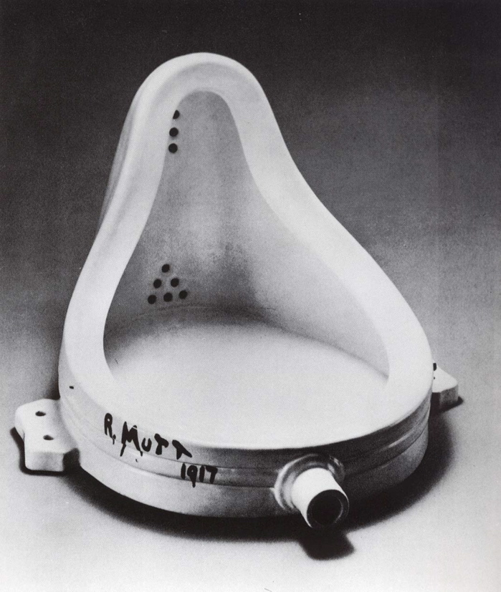
M. Duchamp, 1917
Notes:
A New York, Salone degli Indipendenti

Slide 51
Francis Picabia, Numeri di “391” dal 1917
Notes:
1917: a Barcellona

Slide 52
Man Ray, Rayographies
Notes:
Radiografie del mondo reale

Slide 53
Fotomontaggi, M. Ernst e M. Ray

Slide 54
Notes:
E’ nella logica di D. CHE D. UCCIDA D.
A Berlino si conclude nel 20
A Pg nel 23
Finita la guerra si conclude lo stato di coercizione che aveva fatto nascere D.---
DADA DEVE MORIRE PER DARE VITA A QUALCOS’ALTRO……..SURREALISMO

Slide 55
A. Breton, 1924

Slide 56
Notes:
Creazione, sperimentazione artistica + progetto politico ideale: COMUNISMO
PSICANALISI
Ha atteggiamento COSTRUTTIVO
S. cercano una mediazione
Esplicita POSIZIONE RIVOLUZIONARIA
Libertà ha due facce
LIBERTA’ Individuale: Freud
LIBERTA’ Sociale: Marx (va attuata attraverso la Rivoluzione---serve a quella individuale)

Slide 57
SURREALISMO, n. m. Automatismo tipico puro col quale ci
si propone di esprimere, sia verbalmente, sia per iscritto,
sia in qualsiasi altro modo, il funzionamento
reale del pensiero. Dettato del pensiero, in assenza di
qualsiasi controllo esercitato dalla ragione,
al di fuori di ogni preoccupazione estetica o morale.
Freud: il sogno è la «via regia verso la scoperta dell’inconscio»
Notes:
BISOGNA FAR LIBERARE LE FORZE DELL’INCONSCIO ANCHE DURANTE LA VEGLIA.

Slide 58
“Bello come l’incontro casuale di
una macchina per cucire e di un
ombrello su un tavolo operatorio”

Slide 59
R. Magritte, Valori personali, 1952
Notes:
1) -Non SIMILITUDINE ma DISSIMILITUDINE ---

Slide 60
R. Magritte, Le grazie naturali, 1963
Notes:
2) -Attraverso DEFORMAZIONI IRREALI
-Si violano le leggi dell’ordine e del naturale per creare uno CHOC che metta in moto l’immaginazione
per i sentieri dell’ALLUCINAZIONE e del SOGNO

Slide 61
S. Dalì, I piaceri illuminati,

Slide 62
Notes:
“IMMAGINI DOPPIE”

Slide 64
Renè Magritte

Slide 65
Notes:
SGUARDO LUCIDO E SVEGLIO SULLA realtà no inconscio

Slide 66
R. Magritte, L’impero delle luci, 1950
"Il paesaggio fa pensare alla notte
e il cielo al giorno. Trovo che questa
contemporaneità di giorno
e di notte abbia la forza di sorprendere
e di incantare.
Chiamo questa forza poesia".
Notes:
“Il nostro pensiero – scrive Magritte - comprende il visibile e l'invisibile. E io utilizzo la pittura per
rendere visibile il pensiero”
E’ un cortocircuito visivo.

Slide 67
André Masson
Notes:
Pitture di sabbia 26-27

Slide 68
A. Masson, Battaglia di pesci, 1926

Slide 69
Cadavere exquisito

Slide 72
Frottage
Notes:
Dal pavimento in legno della sua camera
Modo di interrogare la materia

Slide 73
Grattage
Notes:
Grattare la pittura dal supporto con strumenti diversi

Slide 74
Max Ernst

Slide 75
M. Ernst, Oedipus
Rex, 1922
Notes:
Tutti elementi della tragedia
Simboli sessuali
Deformazione prospettica

Slide 76
M. Ernst, Due bambini sono
minacciati da un usignolo, 1924
Notes:
Quadro-oggetto

Slide 77
M. Ernst, Angelo del focolare, 1937

Slide 78
M. Ernst, La vestizione della sposa, 1940
Notes:
Tecnica decalcomania
Particolari eleganti con forme mostruose

Slide 79
M. Ernst, L’antipapa, 1941-42
Notes:
-Per Dalì SI: ISTANTANEA DELL’ IRRAZIONALE CONCRETO (‘36 fuori dal S.)
-Ernst

Slide 80
Joan Mirò
Breton “la sua personalità si è fermata allo stadio infantile”
Notes:
E’ un primitivo del surrealismo

Slide 81
PERIODO PARTICOLARISTA
Mirò, Fattoria
con asino, 1818
Notes:
18: semplifica forme, più attenzione ai dettagli

Slide 82
Mirò, Casa con palma,
1918

Slide 84
Mirò, Il Cacciatore, 1923-1924
Notes:
Ulteriore semplificazione della forma

Slide 85
Mirò, Carnevale di arlecchino, 1924-25
Notes:
Perfettamente S.
Le immagini scaturiscono da trascrizione automatica
Ancora realismo analitico
Bidimensionalità
Linee e forme leggere

Slide 86
Mirò, Figura che lancia una pietra ad un uccello, 1926
Notes:
Fig. immaginarie su sfondi colorati

Slide 87
Mirò, Cane che abbaia alla luna, 1926

Slide 88
Yves Tanguy

Slide 89
Notes:
intonazione grigia
Ombre allungate
Contiguità fra i tre regni

Slide 90
Hans Jean Arp

Slide 91
Jean Arp
Notes:
assemblage
Carta+Legno

Slide 93
Giorgio de Chirico

Slide 95
G. De Chirico, La torre rossa, 1913

Slide 96
G. De Chirico, Piazza, 1915

Slide 97
G. De Chirico, Le muse inquietanti

Slide 98
G. De Chirico, L’enigma delle ore

